Slide 1



Phase d’apprentissage
Ensemble d’apprentissage
Classifieur
C’est une image de chat

Slide 2



C’est une image de chat

Slide 3
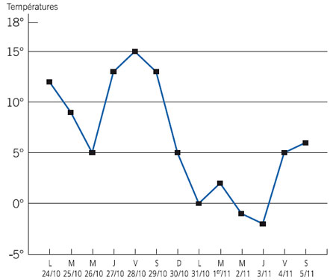
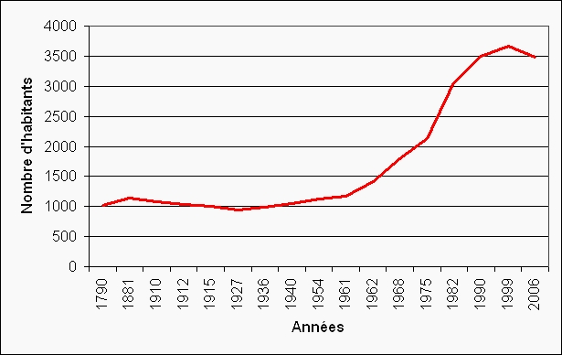
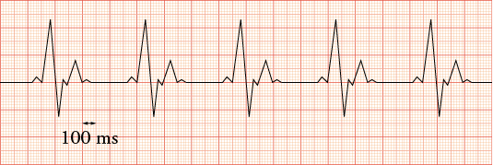
Evolution de la population
Relevés de température
Electrocardiogramme

Slide 4
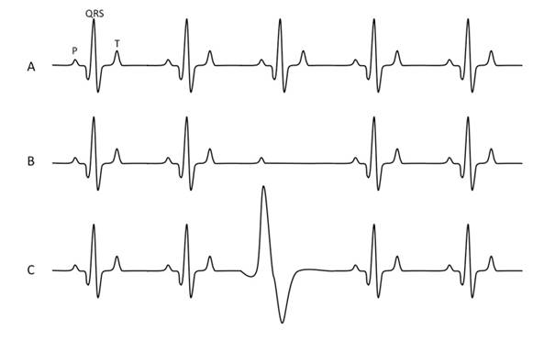



Ensemble d’apprentissage
Classifieur
Patient malade

Slide 5
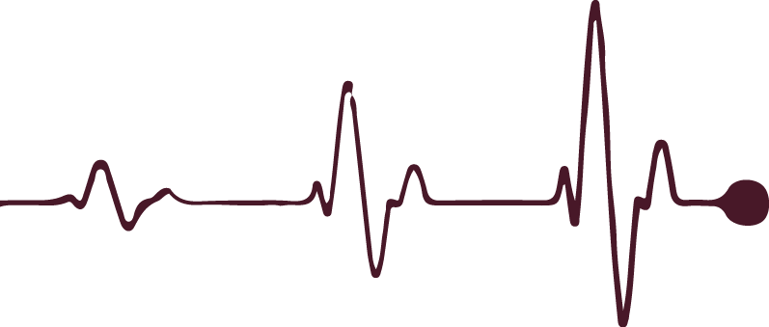
Sain
Sous-tension
Séries temporelles d’entraînement
Surtension
Sain
...
Entraînement :
1NN-DTW ou Learning Shapelet
Classifieur

